Slide 1
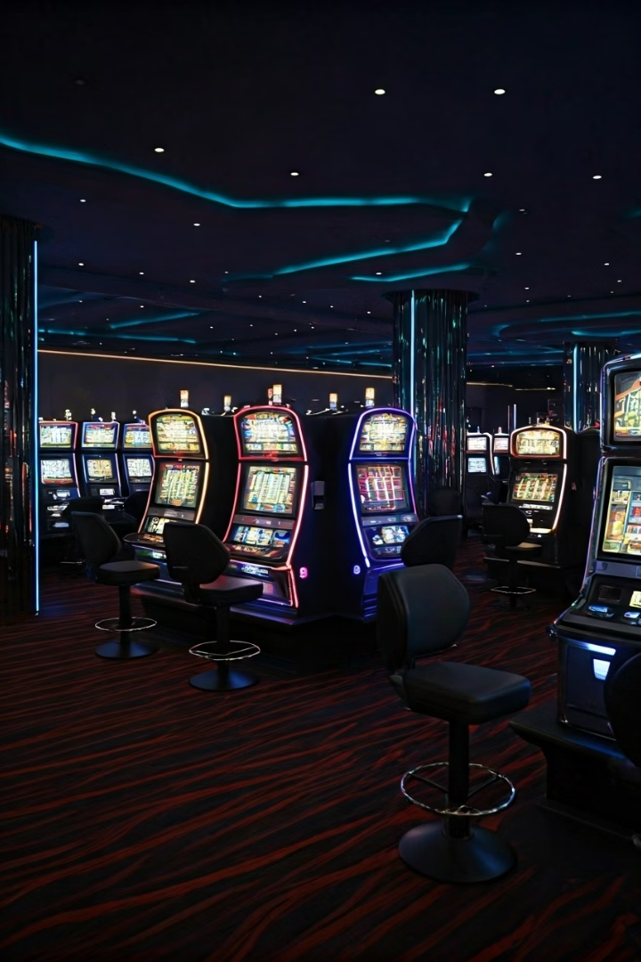
Pitch de Investimento: Jogos de Caça-Níquel Online
O mercado brasileiro de jogos digitais está entre os 5 maiores do mundo, projetando um volume de R$18 bilhões até 2025. Nossa operação com servidor no exterior garante agilidade e menos burocracia, otimizando o processo de investimento.
VC
por Victor Calisto

Slide 2

Oportunidade de Mercado em Expansão
82.8%
8.9%
$3.5B
Brasileiros consomem jogos digitais em 2025
Crescimento percentual em um ano
Receita do segmento em 2025
O mercado de jogos digitais no Brasil está em ascensão. A projeção para 2025 indica que 82,8% dos brasileiros consumirãm jogos, um crescimento de 8,9 pontos percentuais em apenas um ano. Jogos de sorte e azar impulsionam a receita do segmento, que pode atingir US$3,5 bilhões em 2025.

Slide 3

Tendências e Perfil dos Jogadores
Geração Z e Millennials
Dispositivos Móveis e PCs
Engajamento e Recompensa
Impulsionam o mercado de jogos, buscando entretenimento e ganhos.
Consumo consolidado, com alta demanda por plataformas responsivas.
Público motivado por oportunidades de ganho e experiências imersivas.
O mercado é impulsionado pela Geração Z e Millennials, com forte consumo em dispositivos móveis e PCs. Nosso público é engajado, buscando tanto entretenimento quanto a possibilidade de ganhos. Este perfil demonstra a vitalidade do setor.

Slide 4
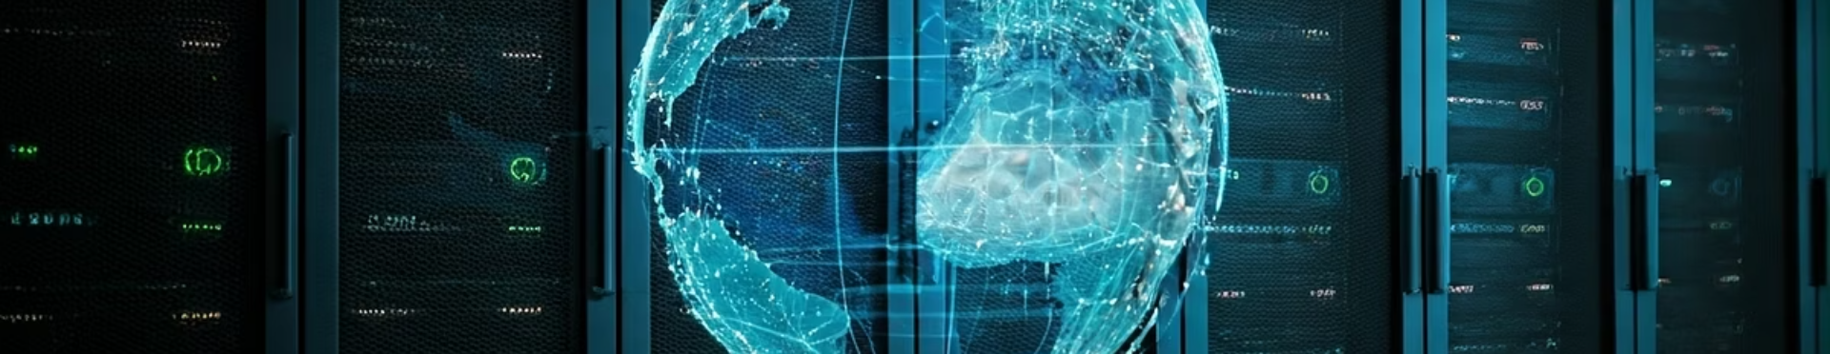
Diferencial Operacional
Operação baseada em servidor internacional, garantindo eficiência e flexibilidade.
Agilidade nas atualizações e manutenção do sistema para uma experiência contínua.
Transações facilitadas via empresas nacionais para depósitos e saques rápidos.
Estrutura de fiscal e contabel vaforavel por meio de multiplos países
Nossa operação utiliza um servidor internacional, proporcionando agilidade em atualizações e manutenção. Isso assegura menos burocracia e maior flexibilidade. Transações financeiras são facilitadas por empresas nacionais, otimizando depósitos e saques para os usuários.

Slide 5
Descrição do Produto: Variedade de Slots
Slots 3x3
Slots 4x4
Slots 5x5
Rápido e fácil, com apelo retrô.
Mais linhas, maiores possibilidades de ganho.
Experiência imersiva, múltiplos bônus.
Oferecemos plataformas de slots nos formatos 3x3, 4x4 e 5x5, atendendo a diversos perfis de jogadores. Os slots 3x3 são rápidos e com apelo retrô. Já os 4x4 oferecem mais linhas e possibilidades de ganho. Os 5x5 proporcionam uma experiência imersiva com múltiplos bônus.

Slide 6

Vantagem da Casa
P = (1/13) * (1/13) * (1/13) = 1/2197
P_total = 8 * (1/2197) ≈ 0,00364 ou 0,364%
Odd justa = 1 / 0,00364 ≈ 274,625x
Odd paga = 10x
Expectância matemática do jogador por R$1,00 apostado:
E = 0,00364 * 10 = R$0,0364
Perda esperada = R$1,00 - R$0,0364 = R$0,9636 => House Edge = 96,36%

Slide 7
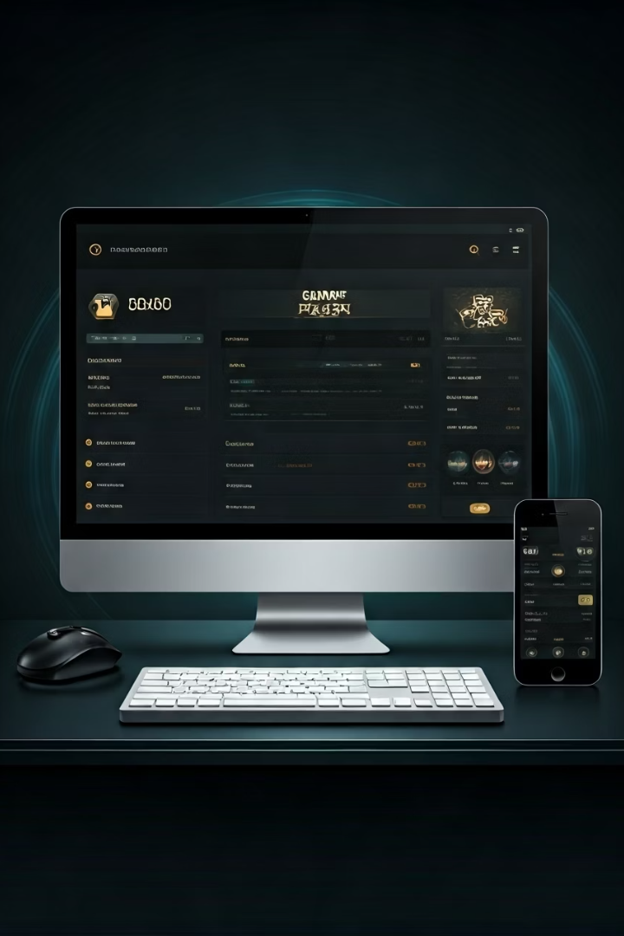



Experiência do Usuário e Monetização
Interface Intuitiva
Design responsivo para desktop e mobile.
Suporte 24/7
Atendimento e múltiplos métodos de pagamento.
Fidelidade e Promoções
Programas de fidelidade e ofertas semanais.
Nossa interface é intuitiva e responsiva para desktop e mobile. Oferecemos suporte 24/7 e múltiplos métodos de pagamento, facilitando a experiência do usuário. Além disso, programas de fidelidade e promoções semanais aumentam a retenção e monetização.

Slide 8
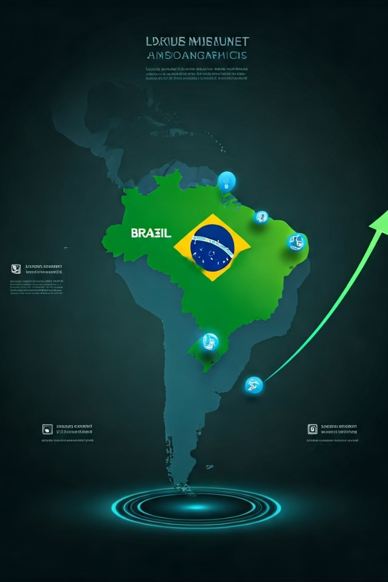



Projeções de Crescimento e Potencial de Retorno
Crescimento Brasil
Mercado brasileiro crescerá 30% até 2025.
Expansão LATAM
Operação pronta para novos mercados.
Margem Operacional
Excelente devido à tecnologia própria.
O mercado brasileiro de jogos está previsto para crescer 30% até 2025. Nossa operação está preparada para expansão em novos mercados da América Latina. Possuímos uma excelente margem operacional, impulsionada pela tecnologia própria, garantindo alto potencial de retorno.

Slide 9

Por que Investir?
1
Mercado em Crescimento
Alta liquidez e expansão contínua.
2
Produto Validado
Infraestrutura robusta e confiável.
3
Equipe Experiente
Orientada para inovação e resultados.
4
Solidez e Facilidade
Compliance e transação simplificada no Brasil.
Invista em um mercado de alto crescimento e liquidez. Nosso produto é validado com infraestrutura robusta. Contamos com uma equipe experiente e inovadora. Garantimos solidez em compliance e facilidade nas transações no Brasil, consolidando um investimento seguro e promissor.

